Slide 1

DataCross
Plataforma Inteligente para rotatividade de leitos
Turma: 1TSCPF
Equipe: Dados e Danados
Integrantes: Beatriz Falasca (RM 570086), Felipe Lessa (RM 570626), Gabriel Rodrigues (RM 568762), Gabrielle Trindade (RM 569092) e Maria Eduarda Rodrigues (RM 572951)
Challenge Oracle · FIAP

Slide 2

DataCross
Plataforma Inteligente para Rotatividade de Leitos
SOLUÇÃO FINAL: DESCRIÇÃO RESUMIDA
O DataCross é um sistema de apoio à decisão clínica baseado em Processamento de Linguagem Natural (PLN) que lê prontuários eletrônicos, identifica pacientes com internação prolongada sem necessidade clínica e agiliza sua alta ou transferência. A solução conecta-se às bases já usadas pelo SUS (DATASUS, CNES e SIRESP) e à CROSS (Central de Regulação de Ofertas de Serviços de Saúde) transformando dados hoje pouco explorados em decisões mais rápidas e seguras sobre o fluxo de leitos.
Na versão final, evoluímos de uma proposta de automação de processos para um verdadeiro Sistema de Suporte à Decisão Clínica (CDSS): a IA sugere a elegibilidade de alta/transferência ou manutenção da internação com com base no score produzido pelo grupo, mas a decisão é sempre validada por um profissional antes de qualquer movimentação no SIRESP. No MVP direcionamos o esforço técnico às três patologias de maior volume e maior potencial de ganho em rotatividade de leito: AVC, ITU e pneumonia.
02

Slide 3
Nosso diferencial e benefícios gerados
O DataCross não substitui e nem exige alterações nos sistemas já utilizados pelo SUS (como prontuários, SIRESP e CROSS), o nosso projeto funciona como uma camada inteligente integrada transformando dados clínicos dispersos em prioridades claras de ação, a solução agiliza o direcionamento para a alta ou para o nível de atenção mais adequado.
Dessa forma, o diferencial do DataCross não está em substituir as ferramentas já utilizadas pelo SUS mas em conectá-las e transformar seus dados em informações acionáveis, permitindo uma gestão mais integrada, ágil e eficiente dos pacientes e dos leitos.
Como resultado, o sistema aumenta a rotatividade e o aproveitamento dos leitos existentes, reduz a superlotação e potencialmente diminui os custos operacionais. Além disso protege os pacientes dos riscos associados a permanências hospitalares prolongadas e evitáveis, mantendo sempre a decisão final sob a responsabilidade do profissional de saúde.
03

Slide 4




Contextualização Atualizada do Desafio
Cenário
O problema
Só em São Paulo, a CROSS gerencia mais de 500 hospitais públicos e filantrópicos, enfrentando superlotação constante.
O aumento das filas por leitos é provocado pela permanência desnecessária de pacientes que aguardam exames, procedimentos ou transferências.
A demora na identificação de pacientes aptos para alta ou encaminhamento é o gargalo que paralisa o sistema.
A causa não é falta de infraestrutura: é a ausência de inteligência no fluxo regulatório, já que a análise de prontuários ainda é manual e demorada.
Por que isso é grave
Urgência
Cada leito ocupado desnecessariamente é um leito negado a um caso mais grave. Internações prolongadas elevam custos evitáveis ao sistema público e eleva expressivamente os riscos de infecções e complicações, sobretudo em pacientes que usam dispositivos invasivos.
Resolver esse desafio agora é importante para aumentar a rotatividade dos leitos e reduzir o tempo de internações prolongadas.
A utilização de IA e PLN permite aproveitar dados que já existem nos hospitais (Prontuários eletrônicos e SIRESP), para agilizar a análise dos prontuários e apoiar os profissionais na identificação de pacientes que podem estar aptos para alta ou transferência, sempre com validação humana.
04

Slide 5
Objetivo Atual do Projeto
OBJETIVO GERAL
Reduzir o tempo de internação hospitalar desnecessária e otimizar o fluxo de regulação de leitos do SUS, desenvolvendo um sistema de apoio à decisão clínica que lê prontuários automaticamente, identifica pacientes aptos para alta ou transferência e agiliza a atuação dos reguladores da CROSS, sempre com validação humana obrigatória.
OBJETIVOS ESPECÍFICOS
1
Automatizar a leitura de prontuários eletrônicos com PLN para as patologias AVC, ITU e pneumonia.
2
Gerar um score de elegibilidade para alta/transferência auditável, com base em escalas clínicas reconhecidas (CID-10, Sinais Vitais, exames diagnosticos, dispositivos invasivos, terapia medicamentosa)
Integrar os resultados ao fluxo de regulação já existente (SIRESP), sem substituir os sistemas legados.
3
4
Aumentar a rotatividade de leitos e reduzir o risco de complicações associadas à internação prolongada.
05

Slide 6
Simulação DataCross (10.000 Internações Padronizadas)
CENÁRIO 1 — MODELO DE REFERÊNCIA
Jan/2025 – Ago/2026 (20 Meses)
AVC
ITU
Pneumonia
Permanência Média Observada vs Meta
Permanência Média Observada vs Meta
Permanência Média Observada vs Meta
8,54 dias (Meta clínica: 7,0 dias)
7,53 dias (Meta clínica: 5,0 dias)
9,30 dias (Meta clínica: 6,0 dias)
Redução Potencial por Caso
Redução Potencial por Caso
Redução Potencial por Caso
1,54 dia(s) por internação elegível
2,53 dia(s) por internação elegível
3,30 dia(s) por internação elegível
Dias-Leito Evitáveis
Dias-Leito Evitáveis
Dias-Leito Evitáveis
15.400 dias no total
25.300 dias no total
33.000 dias no total
Ganho de Capacidade Média
Ganho de Capacidade Média
Ganho de Capacidade Média
≈ 25 leitos equivalentes
≈ 42 leitos equivalentes
≈ 54 leitos equivalentes
Custo Evitável (R$ 350,64/dia)
Custo Evitável (R$ 97,45/dia)
Custo Evitável (R$ 185,25/dia)
≈ R$ 5,40 Milhões
≈ R$ 2,47 Milhões
≈ R$ 6,11 Milhões
Fonte Oficial do SUS: Ministério da Saúde — SIH/SUS / DATASUS, Procedimentos Hospitalares do SUS por local de internação (AIH).
URL: https://tabnet.datasus.gov.br/cgi/sih/Proced_hosp_loc_int_2008.pdf. Recorte Analítico: SIH_SP_Pneumonia_ITU_AVC_Formatado.xlsx (Jan/2025–Ago/2026).
As projeções de economia não são valores de economia publicados oficialmente pelo Ministério da Saúde.
06

Slide 7
Projeções no Recorte Real SIH/SUS (São Paulo)
CENÁRIO 2 — APLICAÇÃO AO VOLUME REAL REGISTRADO
Total: 53.382 Internações
Jan/2025 – Ago/2026 (20 Meses) - aplicação da mesma hipótese do DataCross ao volume observado
AVC (SIH/SUS)
ITU (SIH/SUS)
Pneumonia (SIH/SUS)
Volume no Recorte SP
Volume no Recorte SP
Volume no Recorte SP
19.605 internações (8,54d média)
9.889 internações (7,53d média)
23.888 internações (9,30d média)
Dias-Leito Evitáveis
Dias-Leito Evitáveis
Dias-Leito Evitáveis
30.192 dias no total
25.019 dias no total
78.830 dias no total
Capacidade Liberada
Capacidade Liberada
Capacidade Liberada
≈ 50 leitos equivalentes
≈ 41 leitos equivalentes
≈ 129 leitos equivalentes
Impacto Financeiro Projetado
Impacto Financeiro Projetado
Impacto Financeiro Projetado
≈ R$ 10,59 Milhões
≈ R$ 2,44 Milhões
≈ R$ 14,60 Milhões
Fonte Oficial do SUS: Ministério da Saúde — SIH/SUS / DATASUS, Procedimentos Hospitalares do SUS por local de internação (AIH).
URL: https://tabnet.datasus.gov.br/cgi/sih/Proced_hosp_loc_int_2008.pdf. Recorte Analítico: SIH_SP_Pneumonia_ITU_AVC_Formatado.xlsx (Jan/2025–Ago/2026).
As projeções de economia não são valores de economia publicados oficialmente pelo Ministério da Saúde.
07

Slide 8
Síntese Comparativa e Fontes Integrais
CONSOLIDAÇÃO E METODOLOGIA
Patologia | Permanência (Obs. vs Meta) | Custo/Dia Observado | Simulação DataCross (10k Casos) | Recorte Real SIH/SUS SP (53.382 Casos)
AVC | 8,54d vs 7,00d (-1,54d) | R$ 350,64 / dia | 15.400 dias | 25 leitos | R$ 5,40M | 30.192 dias | 50 leitos | R$ 10,59M
ITU | 7,53d vs 5,00d (-2,53d) | R$ 97,45 / dia | 25.300 dias | 42 leitos | R$ 2,47M | 25.019 dias | 41 leitos | R$ 2,44M
Pneumonia | 9,30d vs 6,00d (-3,30d) | R$ 185,25 / dia | 33.000 dias | 54 leitos | R$ 6,11M | 78.830 dias | 129 leitos | R$ 14,60M
TOTAL | - | - | 73.700 dias | 121 leitos | R$ 13,98M | 134.041 dias | 220 leitos | R$ 27,63M
Impacto Paciente e Fila:
Método de Cálculo Financeiro:
O DataCross antecipa a triagem; alta ou transferência depende sempre de validação médica. O ganho em leitos equivalentes aumenta a capacidade média, mas a base não mede o tempo individual na fila.
Cálculo executado: dias-leito evitáveis × custo médio por dia observado no próprio recorte. Não representa economia orçamentária publicada do Ministério da Saúde.
Fonte Oficial do SUS: Ministério da Saúde — SIH/SUS / DATASUS, Procedimentos Hospitalares do SUS por local de internação (AIH).
URL: https://tabnet.datasus.gov.br/cgi/sih/Proced_hosp_loc_int_2008.pdf.
Recorte Analítico: SIH_SP_Pneumonia_ITU_AVC_Formatado.xlsx (Jan/2025–Ago/2026).
As projeções de economia não são valores de economia publicados oficialmente pelo Ministério da Saúde.
08

Slide 9
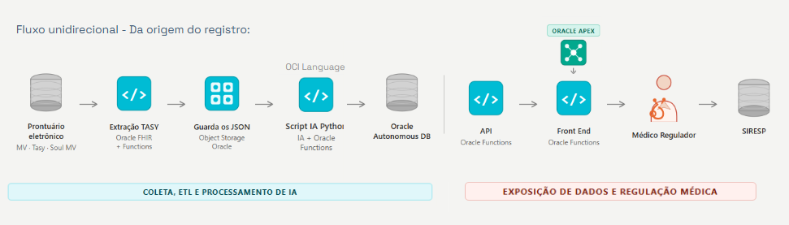
Proposta Atualizada da Solução
ABORDAGEM ADOTADA — DO AUTOMÁTICO AO ASSISTIDO
Evoluímos de um modelo de automação de processos para um Sistema de Suporte à Decisão Clínica (CDSS): no MVP, a IA prioriza a triagem inteligente via PLN e entrega insights ao médico assistente, após a validação humana o registro no SIRESP é feito manualmente, garantindo segurança ética.
A integração direta via API com CROSS/SIRESP é a visão de evolução para a fase de escala do projeto.
ARQUITETURA DA SOLUÇÃO APLICADA EM HOSPITAIS REAIS
Fontes de dados: prontuário eletrônico dos hospitais, DATASUS/CNES e SIRESP.
09

Slide 10
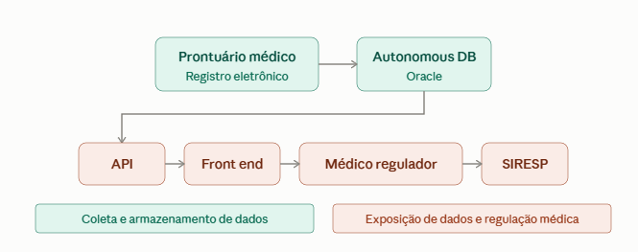
Proposta Atualizada da Solução
ABORDAGEM ADOTADA PARA A REALIZAÇÃO DO PROJETO
Para fins de teste, e considerando o uso de dados sensíveis, pulamos as primeiras etapas e trabalhamos diretamente com dados fictícios já tratados.
A arquitetura completa apresentada anteriormente representa a estrutura necessária para o funcionamento em um hospital ativo. No entanto, no desenvolvimento deste projeto acadêmico pelo fato de os dados já estarem tratados, avançamos direto da preparação dos prontuários para o Autonomous Database e, a partir desse ponto, o fluxo seguiu exatamente a mesma arquitetura.
10

Slide 11
Tecnologias, Análises e Indicadores
Oracle FHIR
OCI Functions
Object Storage Oracle
OCI Language
Ponte de interoperabilidade que traduz os dados do Tasy para um formato universal.
Funções serverless que extraem os dados em lote e disparam o processamento.
Repositório intermediário do JSON bruto, tolerante a falhas de rede.
Serviço de PLN da Oracle que lê o texto clínico e extrai entidades diagnósticas.
Oracle Autonomous DB
Oracle APEX
Python e SQL
Repositório central: une dados relacionais e não estruturados em um único engine.
Interface web low-code usada pelo médico regulador para validar as sugestões.
Linguagem do motor de scoring e da integração com a IA da Oracle.
ANÁLISES E INDICADORES
O motor de scoring cruza as evidências clínicas extraídas do prontuário com escalas de referência (CID-10, Sinais Vitais, exames diagnosticos, dispositivos invasivos, terapia medicamentosa) em uma matriz de pontos ponderada, gerando um score auditável de elegibilidade para alta ou transferência. Os indicadores acompanhados para medir impacto são: maior rotatividade de leitos, redução do tempo de internação, queda no risco de complicações hospitalares e decisões de regulação mais rápidas.
11

Slide 12
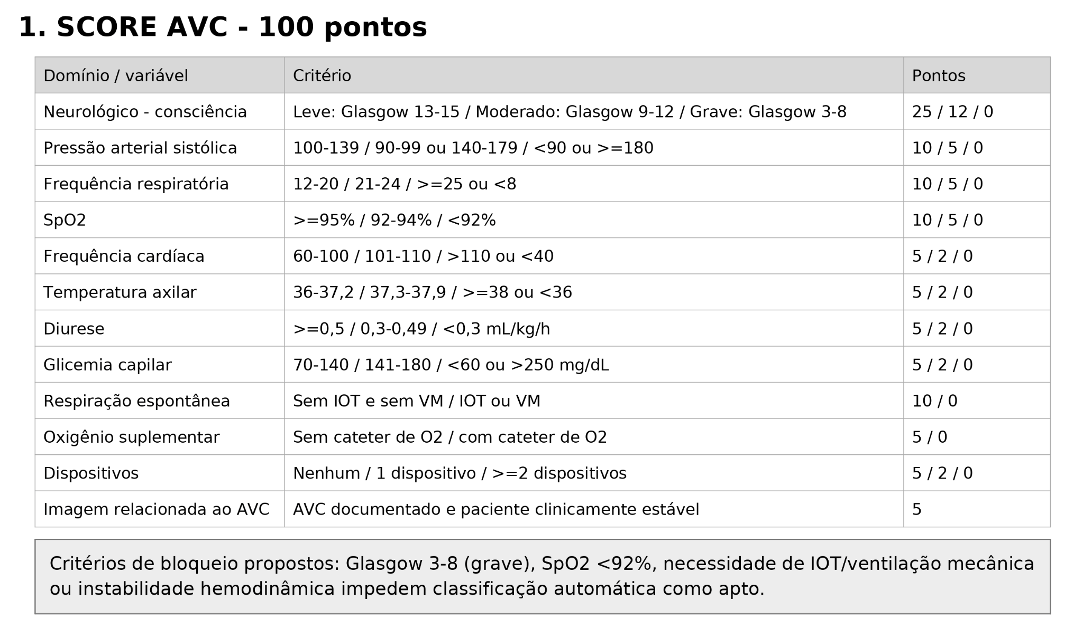
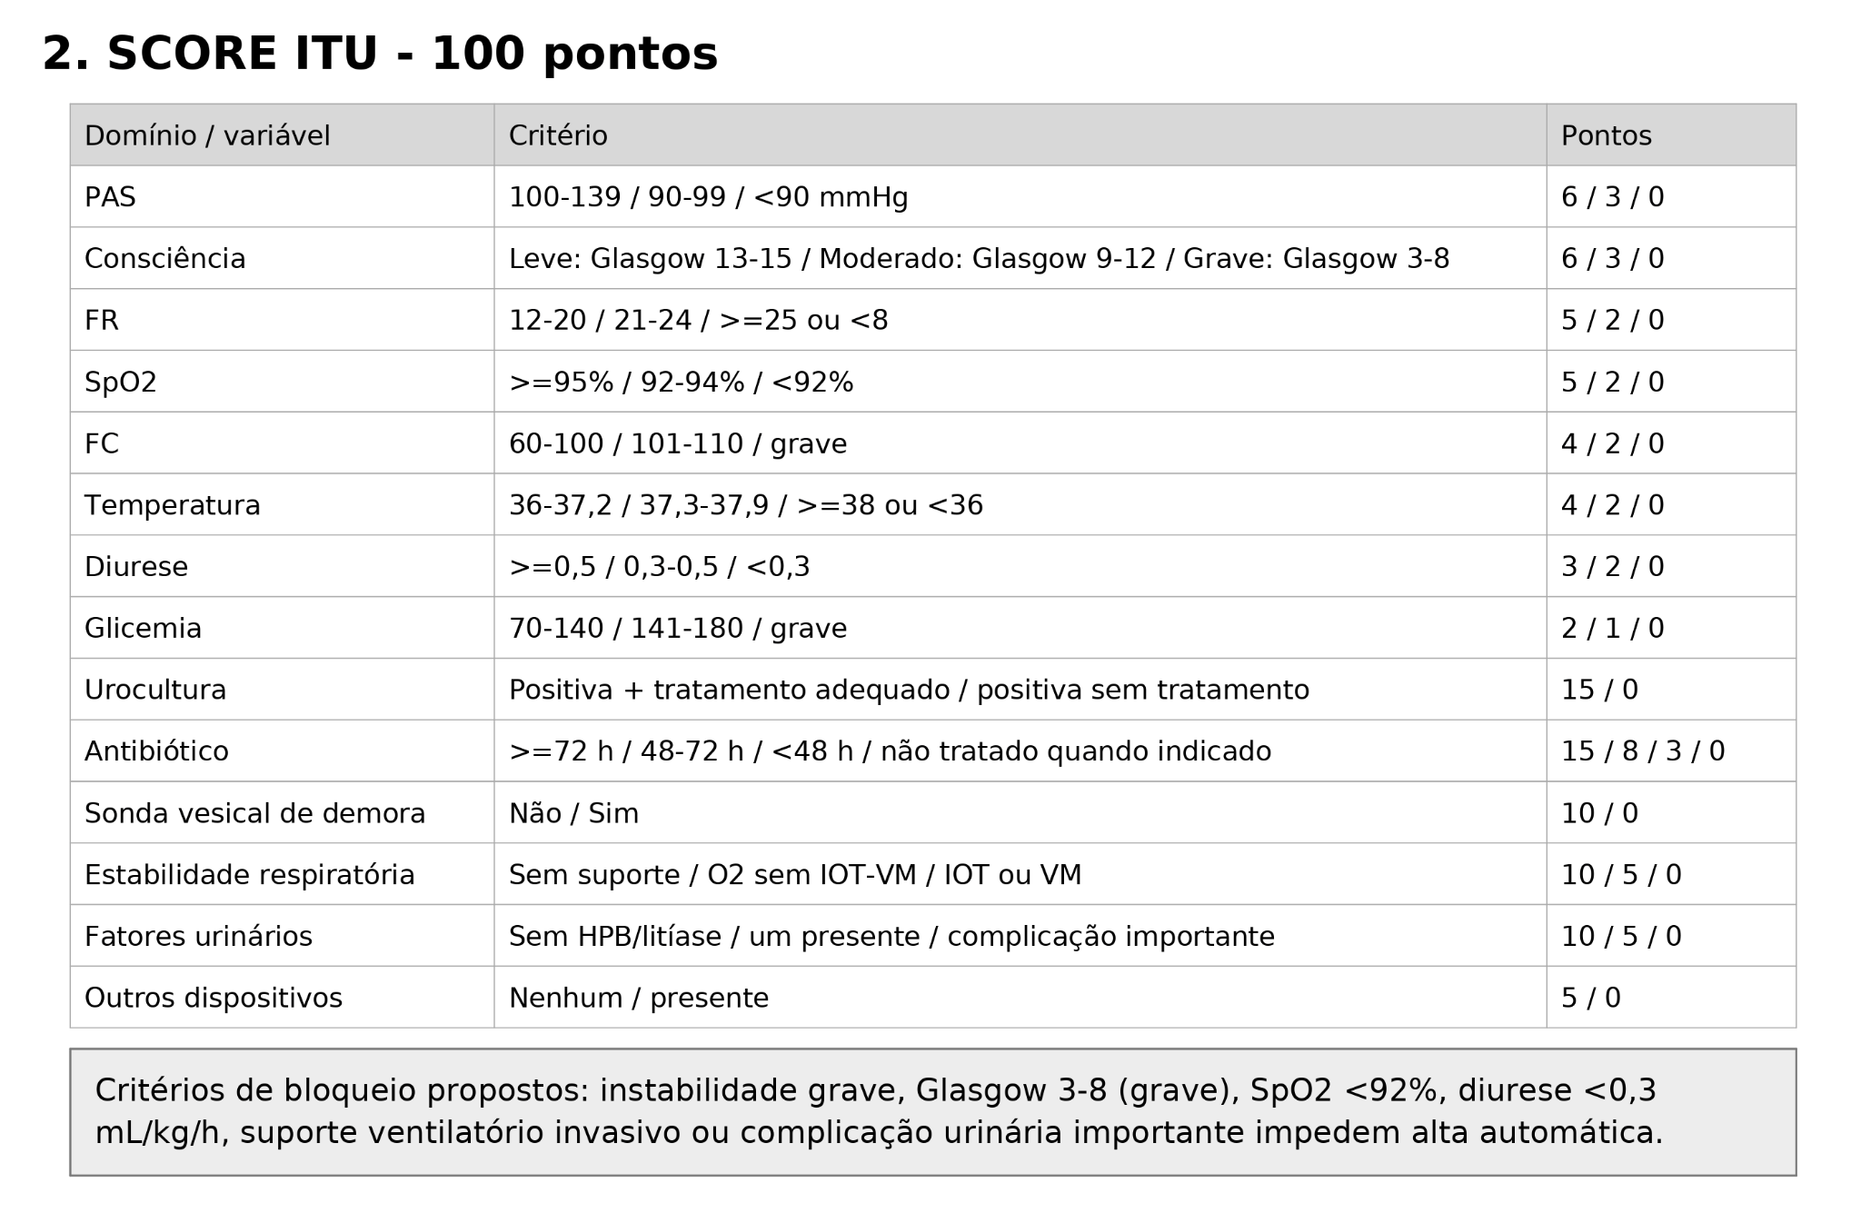
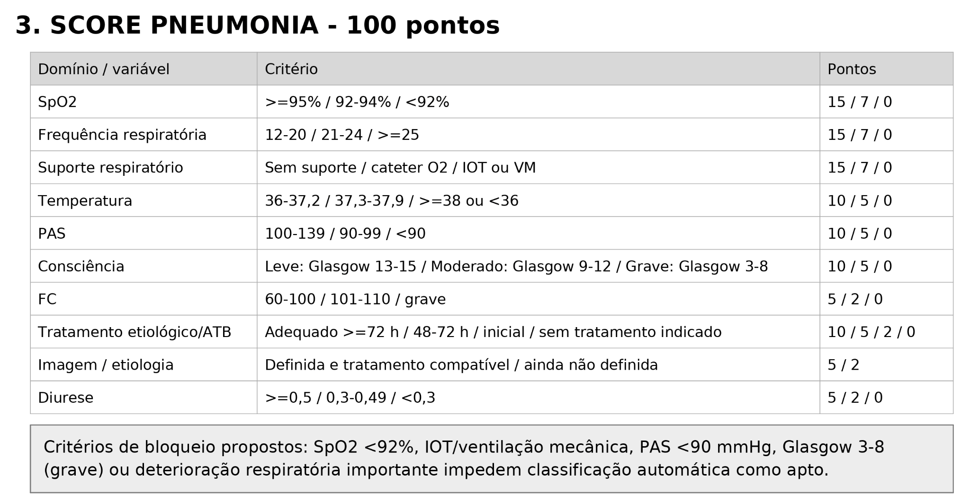
Score detalhado
As tabelas de pontuação detalham a conversão de cada parâmetro analisado em um score numérico. Com base no total obtido, o sistema categoriza o paciente em três faixas decisórias:
70 a 100 pontos (apto para avaliação de transferência, alta ou reabilitação)
40 a 69 pontos (reavaliação em 24 horas)
Abaixo de 40 pontos (permanência na internação).
Toda a lógica de pontuação e classificação foi implementada em Python para integração automatizada ao fluxo da solução.
12

Slide 13
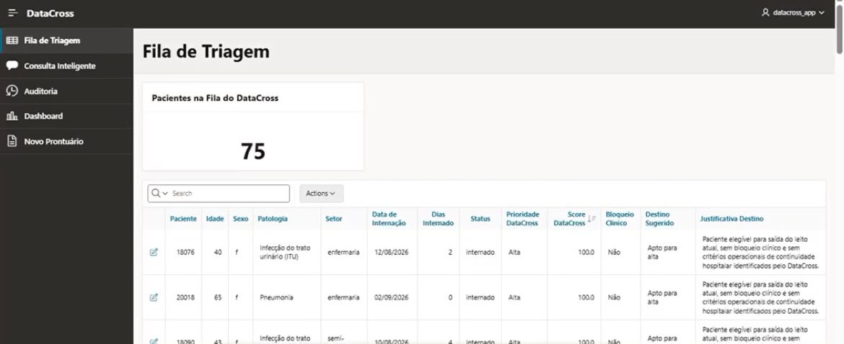
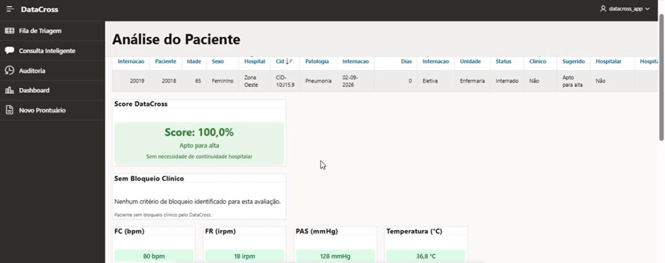
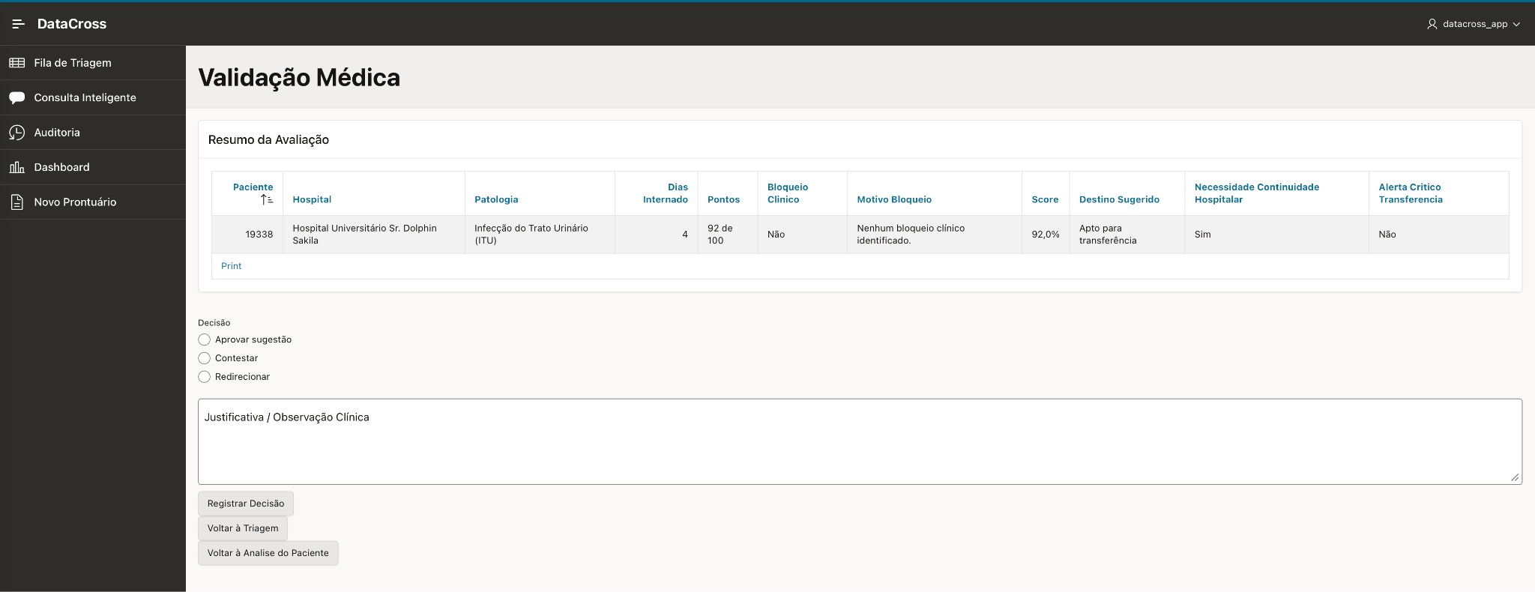
Demonstração da Solução Funcionando
Link do APEX: clique aqui para acessar nosso sistema
Fila de Triagem
Análise do Paciente
Painel centralizado de prontuários organizados por nível de score, com prioridade para os pacientes qualificados pelo sistema como totalmente aptos para alta. A tela exibe as informações básicas do paciente, indica a presença de eventuais bloqueios que impeçam a alta e no topo o total de casos aguardando apenas a validação médica.
Tela de visão aprofundada do paciente, exibindo o score atribuído e a sinalização de eventuais bloqueios clínicos com suas respectivas justificativas. A página contempla o monitoramento de sinais vitais com alertas visuais por cores (conforme o nível de gravidade), além do registro de comorbidades e do uso de dispositivos invasivos.
Validação Médica
Após revisar as informações do paciente, o médico será direcionado a esta página para confirmar, ajustar ou contestar a sugestão da IA antes de enviar o encaminhamento ao SIRESP.
13

Slide 14
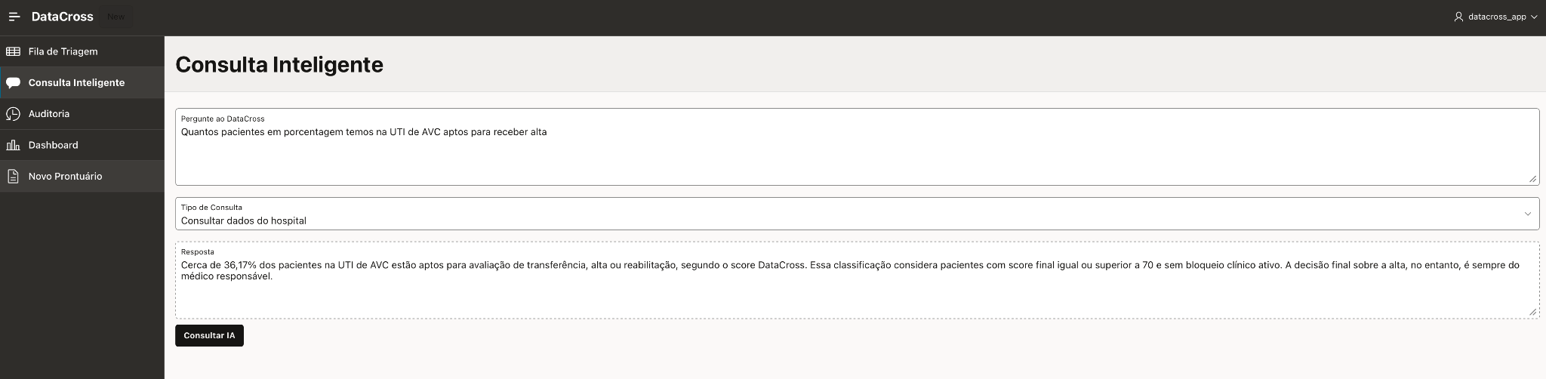
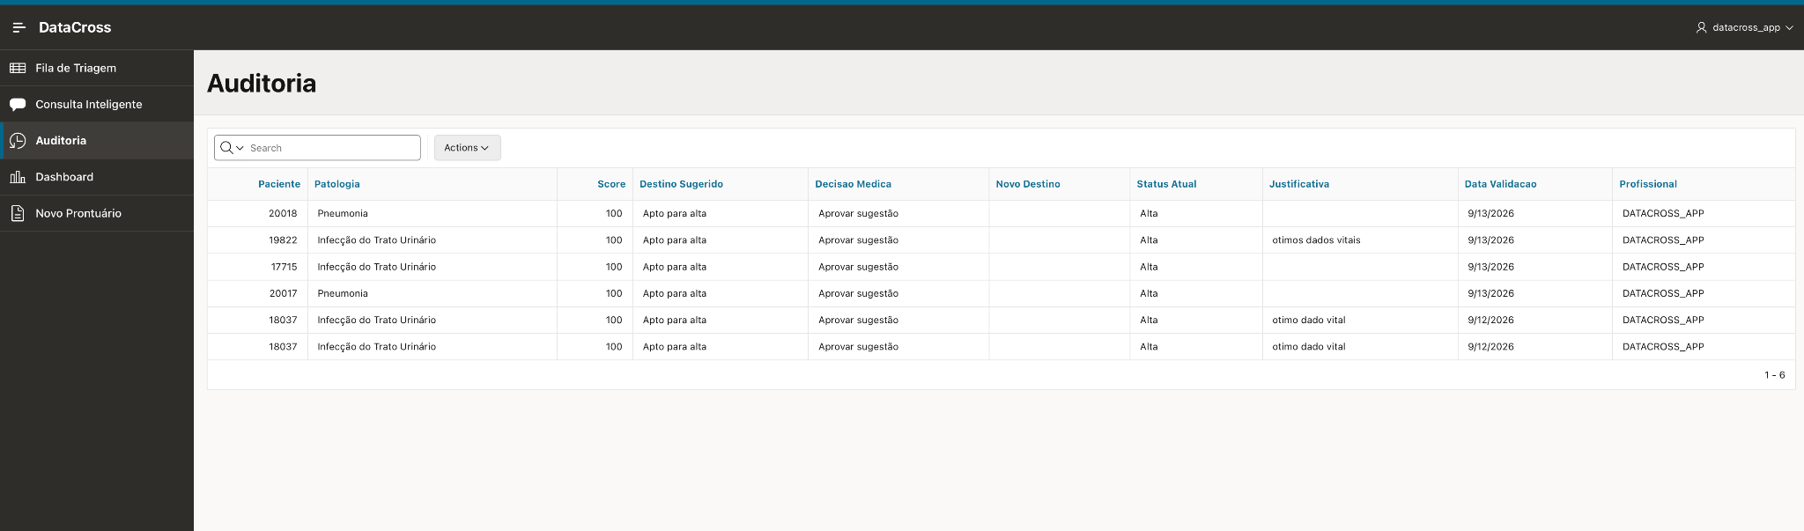
Demonstração da Solução Funcionando
Auditoria
Consulta Inteligente
Tela de atendimento inteligente via Select AI, projetada para responder rapidamente a perguntas sobre o contexto hospitalar. Além de consultas diretas sobre a instituição, a plataforma oferece um espaço de conversa com a IA para esclarecer dúvidas gerais e abordar diversos temas de suporte.
Tela de consolidação do atendimento onde é registrado o prontuário do paciente após a conduta médica. A página armazena a sugestão do Datacross, a decisão tomada pelo profissional e a sua devida justificativa, removendo automaticamente o paciente da lista de triagem.
14

Slide 15
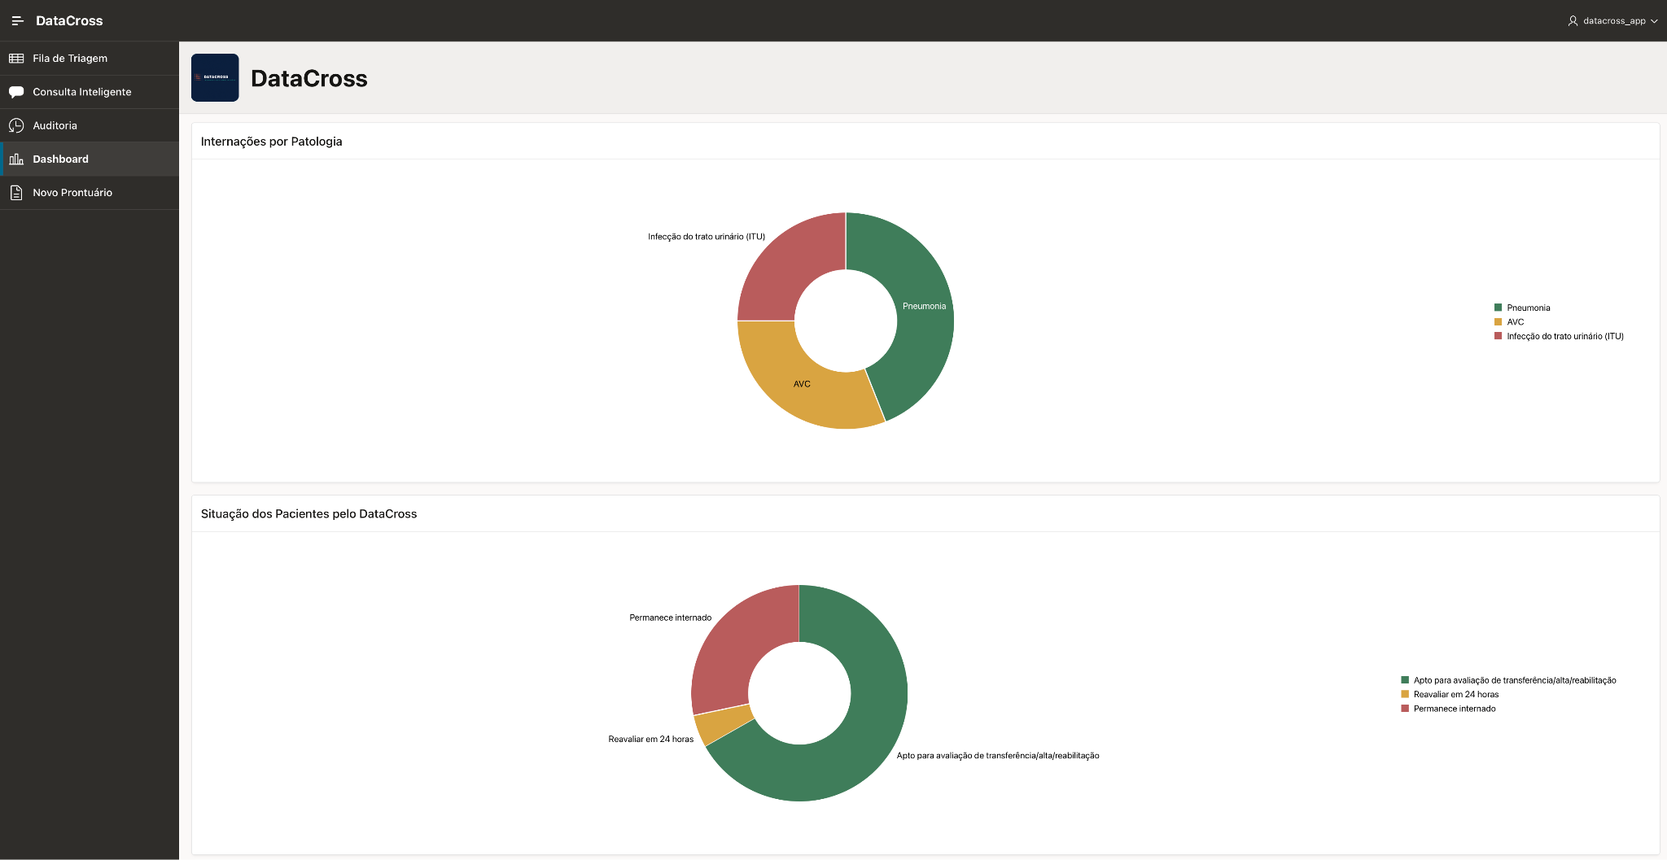
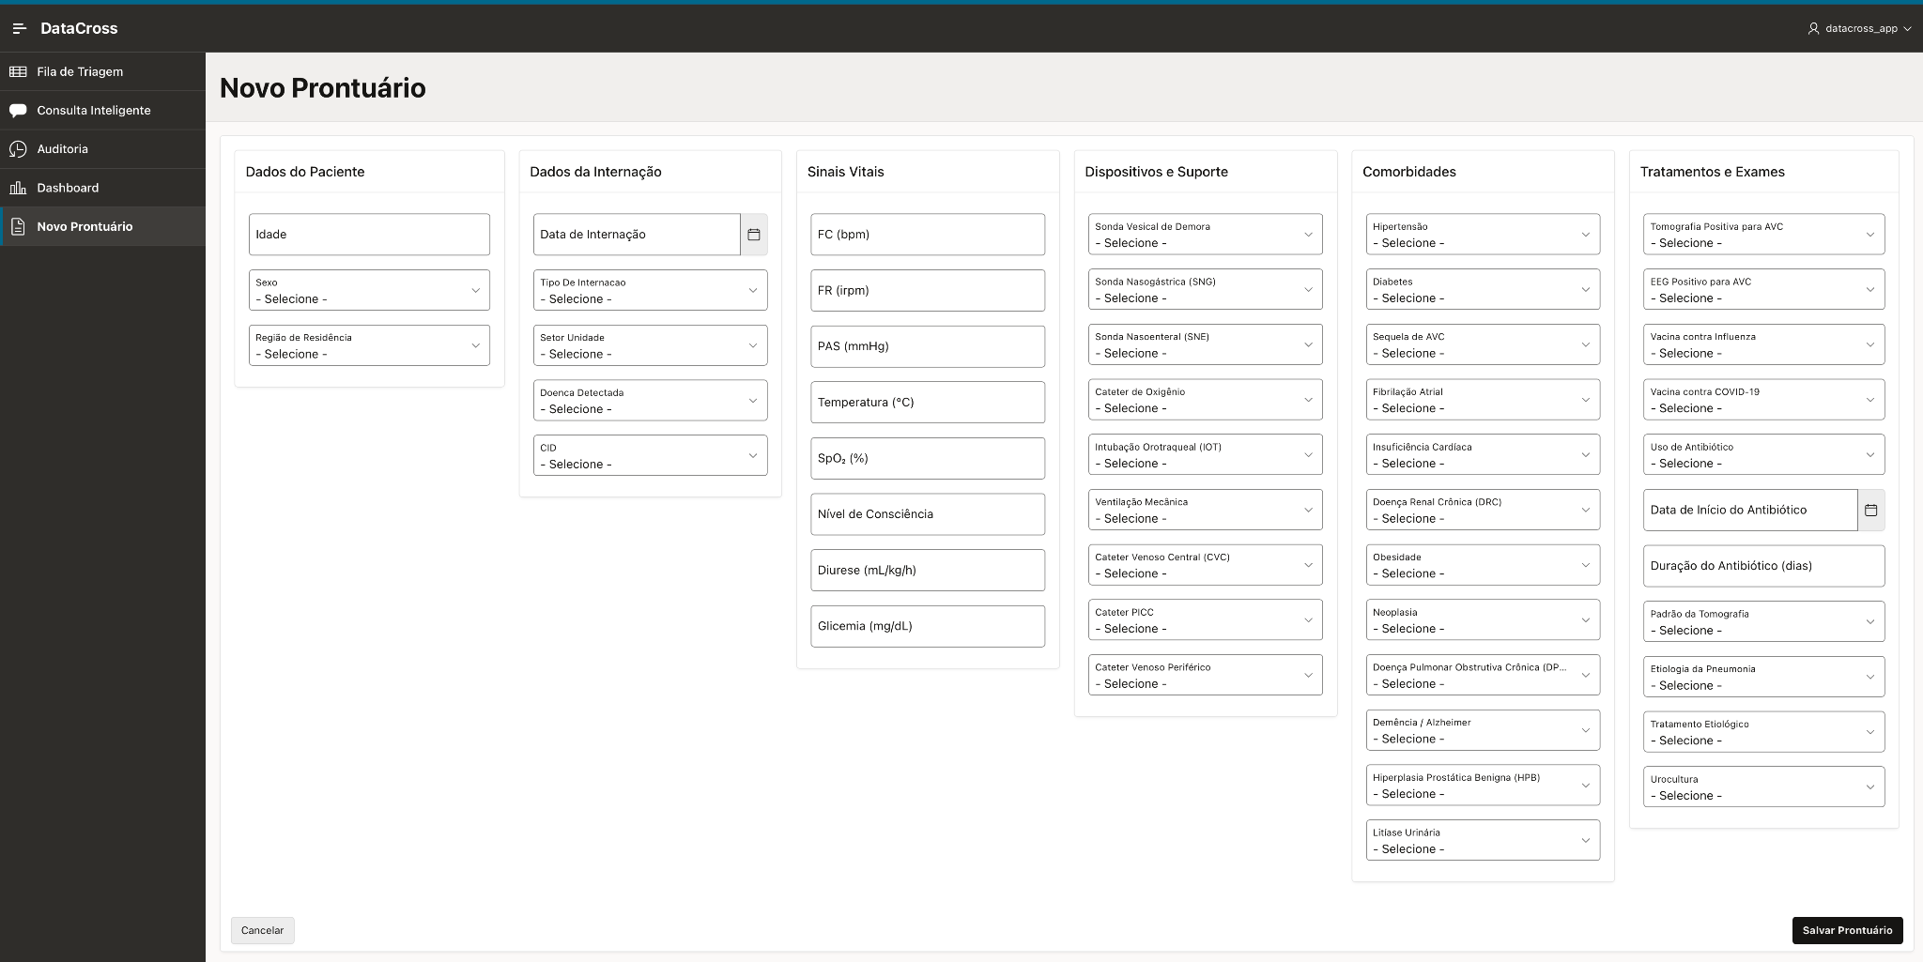
Demonstração da Solução Funcionando
Dashboard
Novo Prontuário
Painel analítico com a distribuição percentual das patologias e o perfil demográfico dos pacientes internados (distribuição por sexo e faixas etárias). Apresenta indicadores de tempo médio de permanência em dias e permite a comparação da taxa de ocupação entre as diferentes unidades hospitalares.
Tela para cadastro de novos prontuários. Após o cadastramento, os registros entram automaticamente na fila de triagem para cálculo do score.
Uso real: reguladores da CROSS acessam o portal diariamente, priorizam os prontuários com maior score e registram a decisão clínica final, a validação humana é obrigatória antes de qualquer movimentação de leito.
15

Slide 16
Vídeo Pitch
Vídeo demonstrando o fluxo completo do DataCross, da análise dos prontuários à validação médica.
Clique aqui para acessar o PITCH
16

Slide 17
Github
Utilize o link abaixo para explorar o nosso repositório oficial, onde você encontrará a íntegra dos códigos-fontes e a documentação técnica do projeto.
Clique aqui para visualizar os códigos fontes no GitHub
17

Slide 18
DataCross Conecta Dados e Salva Vidas
Síntese dos resultados obtidos
Aprendizados-chave
Consolidamos um sistema de suporte à decisão clínica funcional, com protótipo em Oracle APEX, motor de scoring baseado em escalas clínicas reconhecidas e integração conceitual com CROSS/SIRESP para as três patologias priorizadas (AVC, ITU e pneumonia).
A validação humana obrigatória é o que torna a IA aceitável em um fluxo clínico real, e um motor de scoring auditável é essencial para conquistar a confiança do médico regulador.
Limitações enfrentadas
Próximos passos e evoluções possíveis
Devido às restrições de privacidade e à sensibilidade dos dados, o fluxo foi validado utilizando um conjunto com base nos dados históricos do SUS, em vez do acesso direto aos sistemas hospitalares (HIS/PEP).
Os testes de integração com o SIRESP não puderam ser homologados nesta etapa, pois dependem da implantação do sistema em ambiente hospitalar produtivo.
Para as próximas fases de evolução do projeto, prevemos a transição para a integração em tempo real via padrão FHIR e o desenvolvimento da conexão via API com o CROSS/SIRESP.
Adicionalmente, pretendemos expandir os estudos para outras patologias que geram ocupações evitáveis de leitos, otimizando a eficiência da gestão hospitalar.
Agradecemos à equipe da Oracle e aos professores da FIAP pelo suporte técnico e estratégico.
18

